Slide 1
الفصل
القياس:الطول والكتلة والسعة
٥
اختبار منتصف الفصل
الفصل الخامس
الدروس من ٥-١ الى ٥-٢

Slide 2
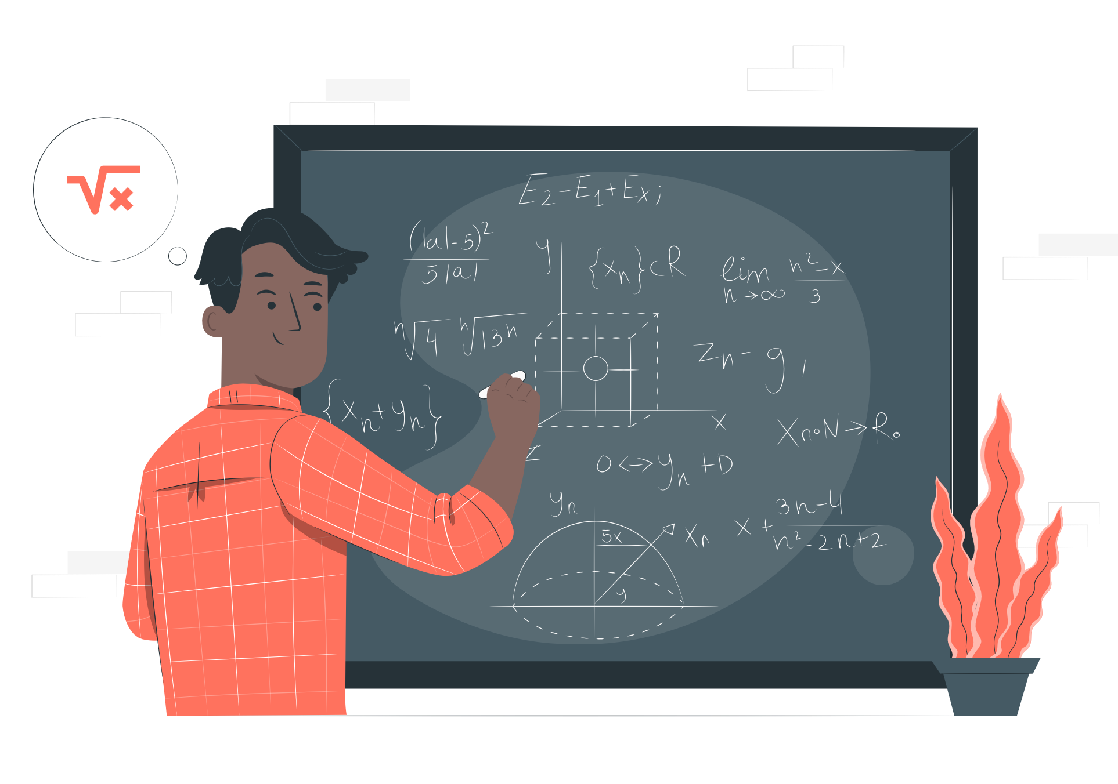

Slide 3
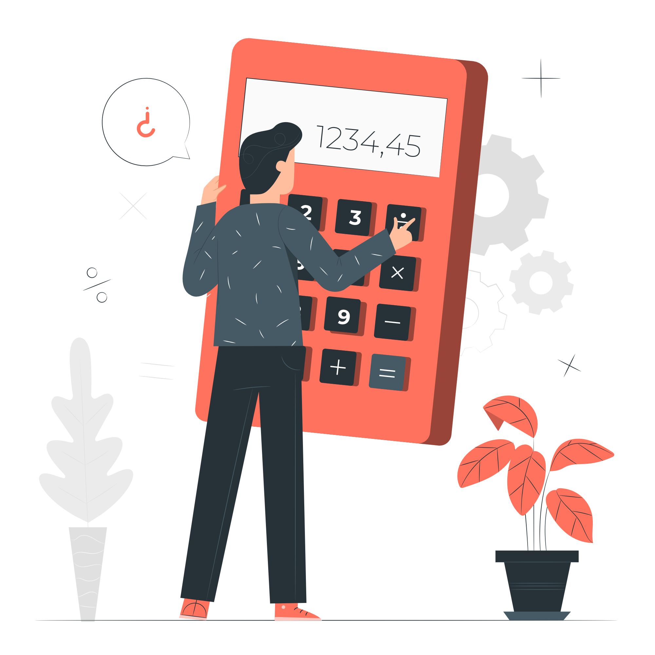
السنتيمتر
الكيلو متر
المليمتر
المتر
المتر

Slide 4
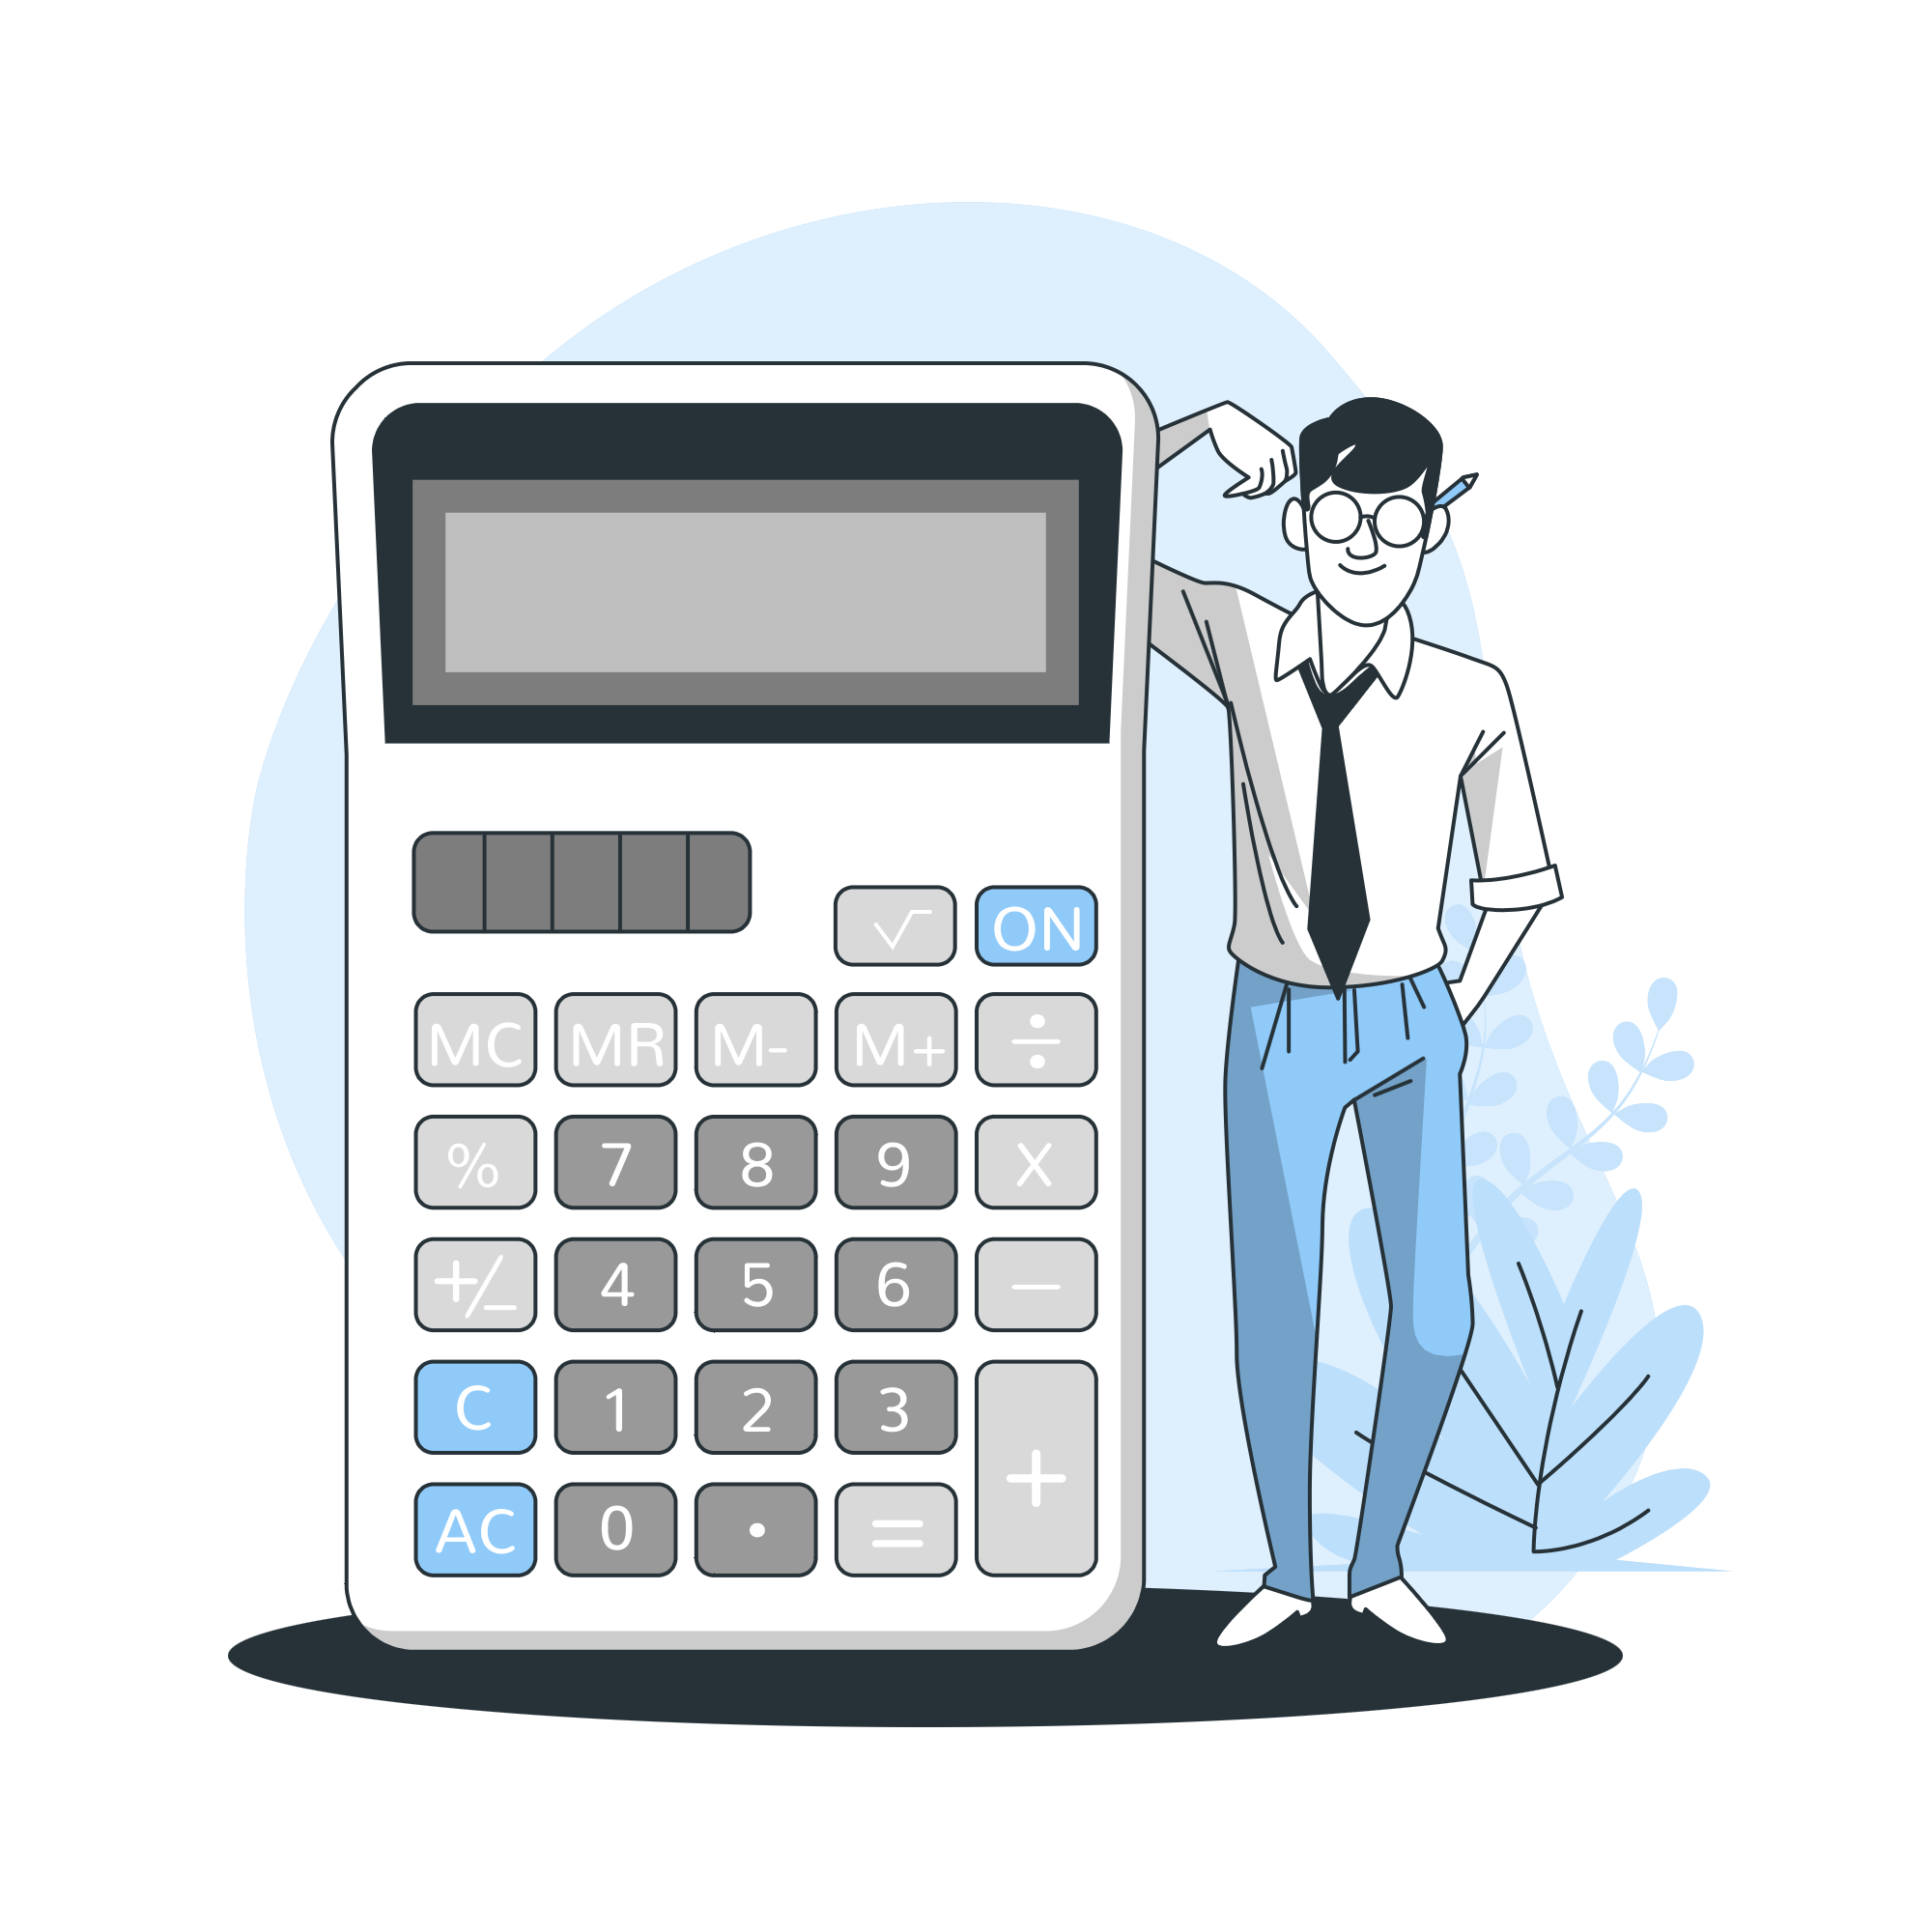

Slide 5
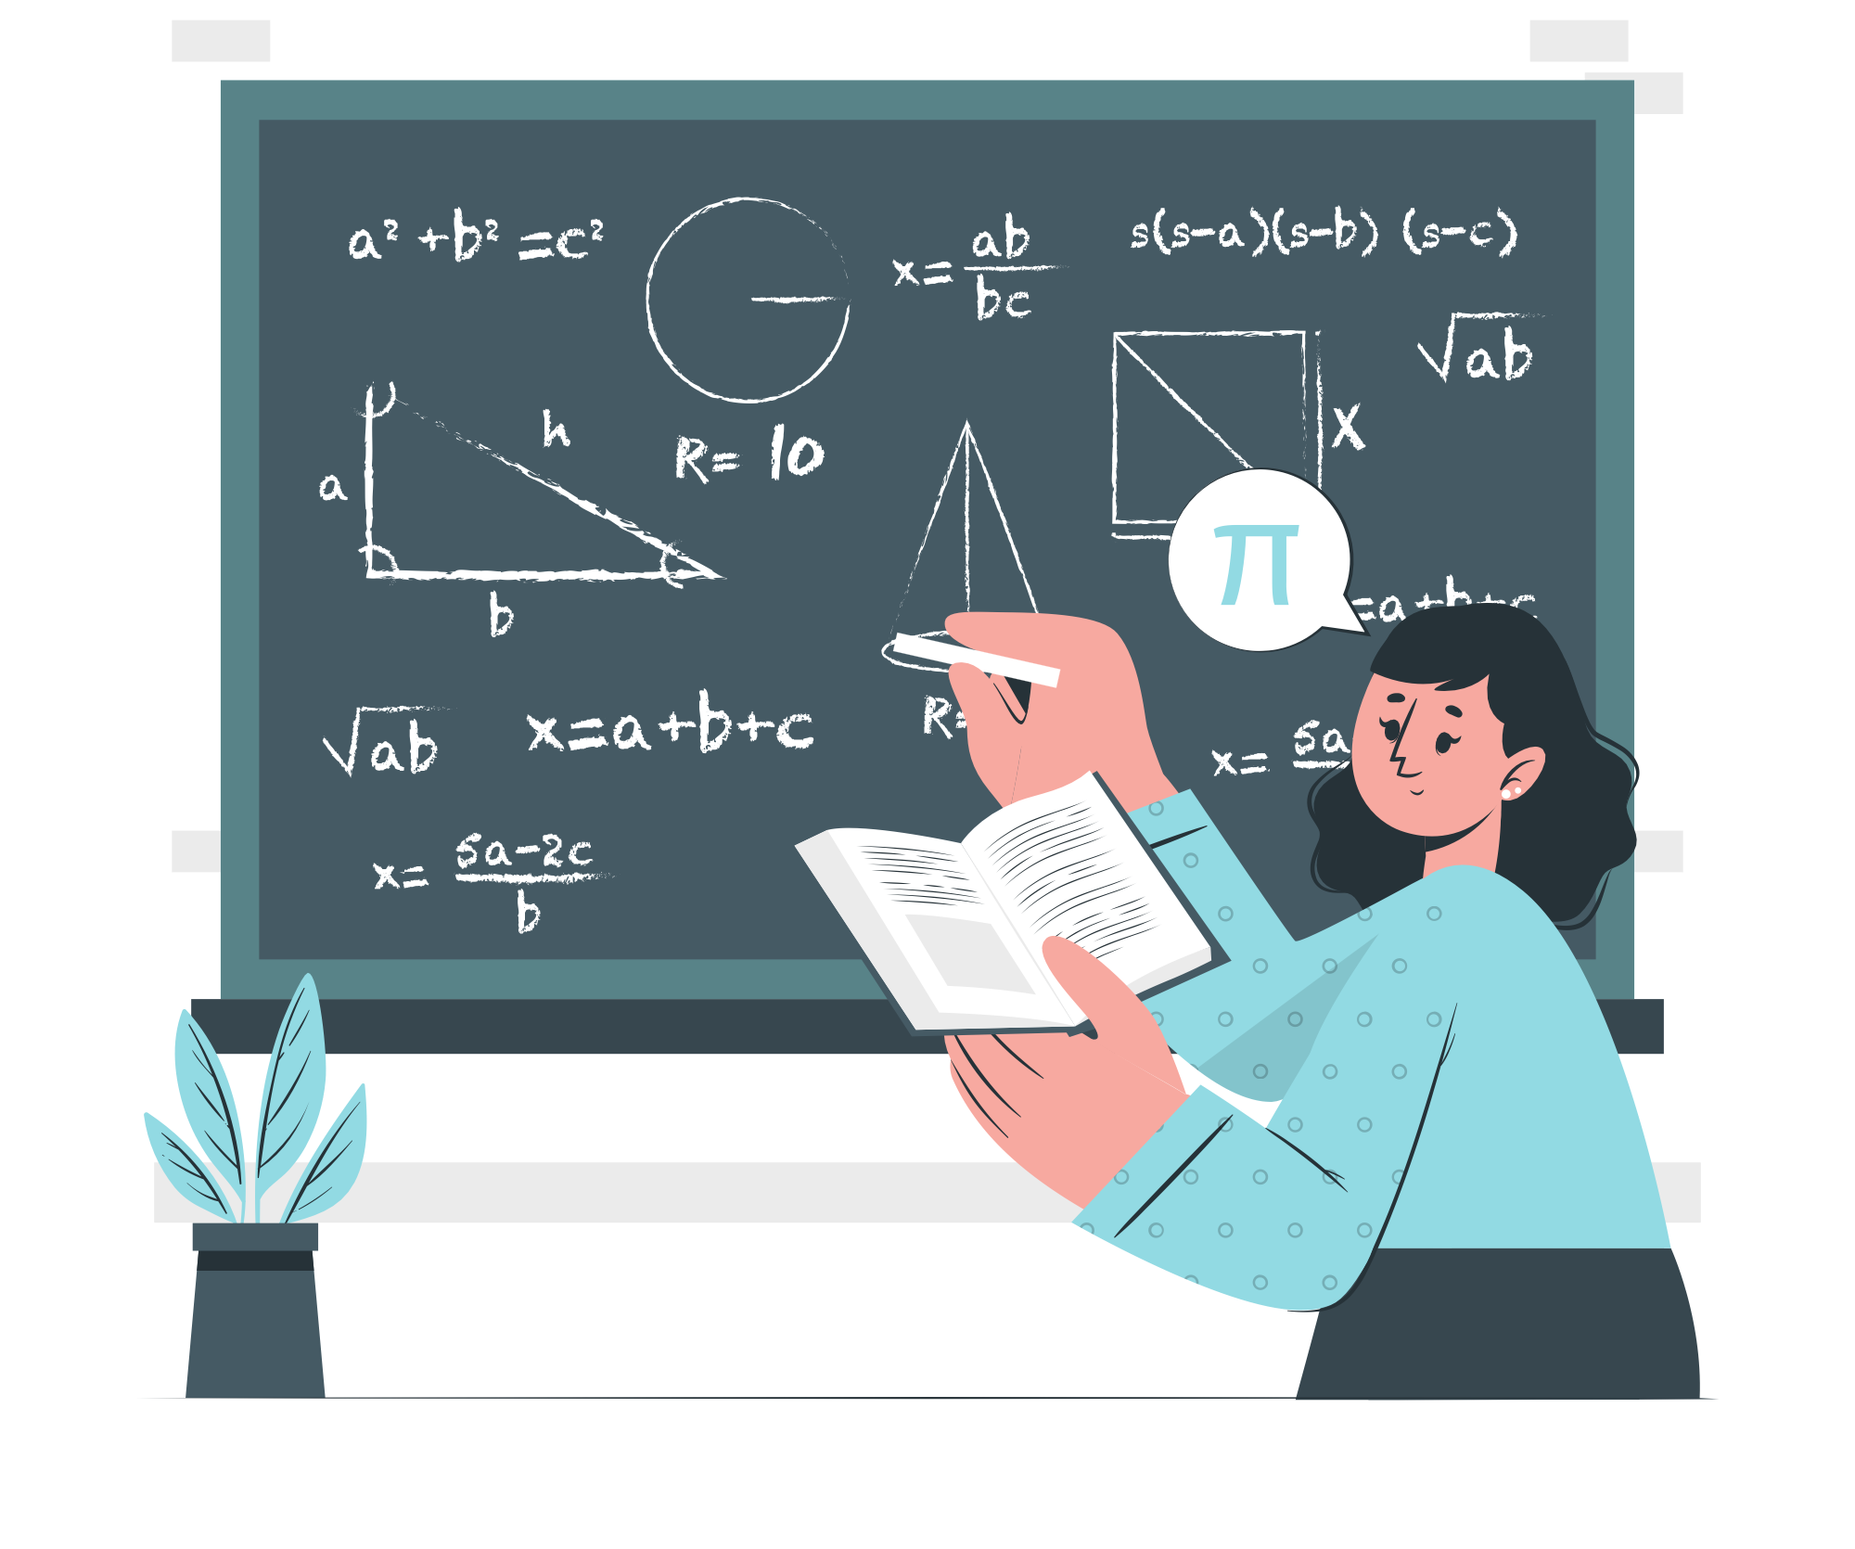
التقدير ٤ سم
الطول الحقيقي ٣٫٥ سم
التقدير ٣ سم
الطول الحقيقي ٢٫٣ سم
التقدير ٤ سم
الطول الحقيقي ٢٫٦ سم

Slide 7
الوحدة المناسبة هذي : المتر

Slide 8
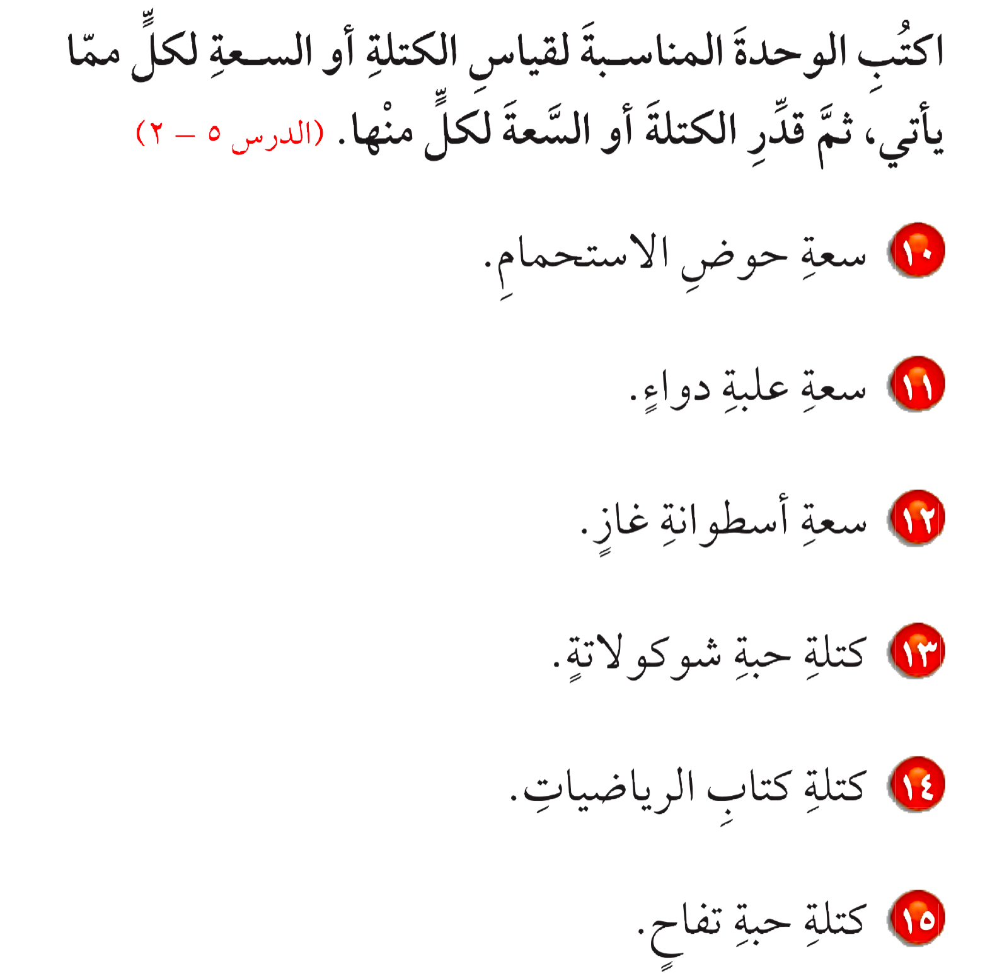

Slide 9
اللتر ٣٠٠ ل
مليلتر ١٠٠ مل
اللتر ٢٥ ل
جرام ١٠٠ جم
كيلو جرام ١ كجم
جرام ٢٠٠ جم

Slide 13
٢٫٢٥ ل = ٢٢٥٠ مل
٢٢٥٠ مل > ٥٠٠ مل

